Slide 1

UI/UX dan Dunia Digital
Silver - Chapter 1 - Topic 2

Slide 2

Pengantar
Pada topik pertama, kita udah belajar tentang latar belakang dan sejarah penggunaan UI/UX dari masa ke masa. Jadi, kamu pasti udah tau kan kalo UI/UX itu digunain dimana? Yap~ dalam dunia digital.
Pada topik kedua ini, kita bakal kenalan sama dunia digital dan gimana UI/UX berperan di dalamnya. Cus langsung aja~

Slide 3

Pengantar
Detailnya, kita bakal bahas hal-hal berikut ini:
Apa itu Dunia Digital?
Peran UI/UX dalam Dunia Digital
Perbedaan UI dan UX
Pekerjaan-Pekerjaan terkait UI/UX

Slide 4

Kalo denger kata digital, apa sih yang kebayang
di benak kamu?

Slide 5

Apa itu Dunia Digital?
Sebagian dari kita pasti kebayang soal HP, Laptop, atau aplikasi online!
Yap~ Nggak salah kok! Ungkapan kata digital memang merujuk pada penggunaan teknologi semacam itu.
Dunia digital itu sendiri berarti, penggambaran tentang aktivitas manusia modern yang melakukan kegiatan sehari-hari melalui pemanfaatan teknologi.
Notes:
Photo by Sam Moqadam on Unsplash

Slide 6

Apa itu Dunia Digital?
Dunia digital itu cuma penggambaran, bukan berarti jadi dunia sendiri yaa~
Di era yang udah modern dan serba online kaya sekarang, dunia digital jadi bagian yang nggak terpisahkan dari kehidupan manusia. Ya nggak sih?
Notes:
Photo by Sam Moqadam on Unsplash

Slide 7
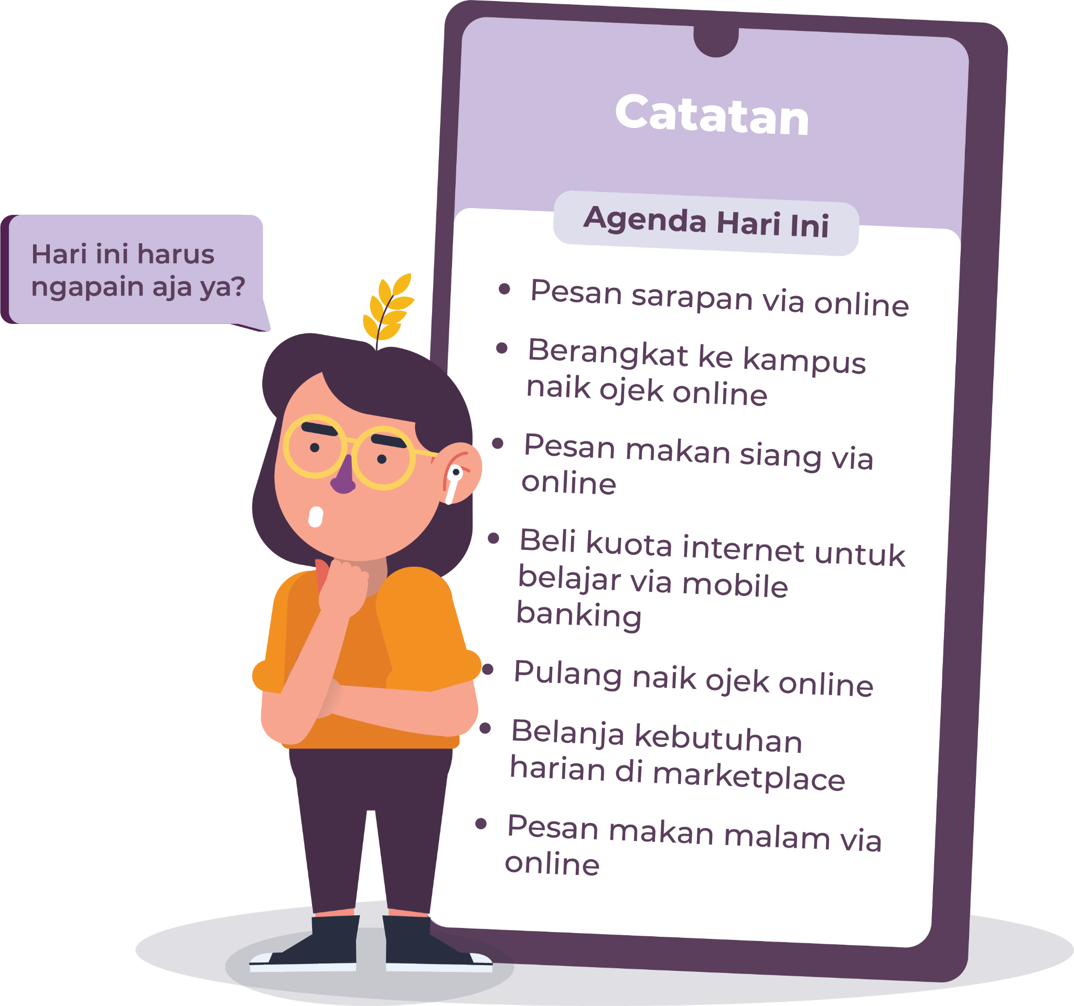
Apa itu Dunia Digital?
Coba deh kamu renungin!
Mulai dari bangun tidur sampe tidur lagi, ada berapa kegiatan kamu yang ngelibatin dunia digital?
Notes:
Photo by Sam Moqadam on Unsplash

Slide 8

Kenyamanan kamu saat beraktivitas di dunia digital, nggak terlepas dari peran UI dan UX design, lho!
UI dan UX punya peran penting dalam dunia digital.
Kayak gimana sih perannya? Cus kita cek!

Slide 9
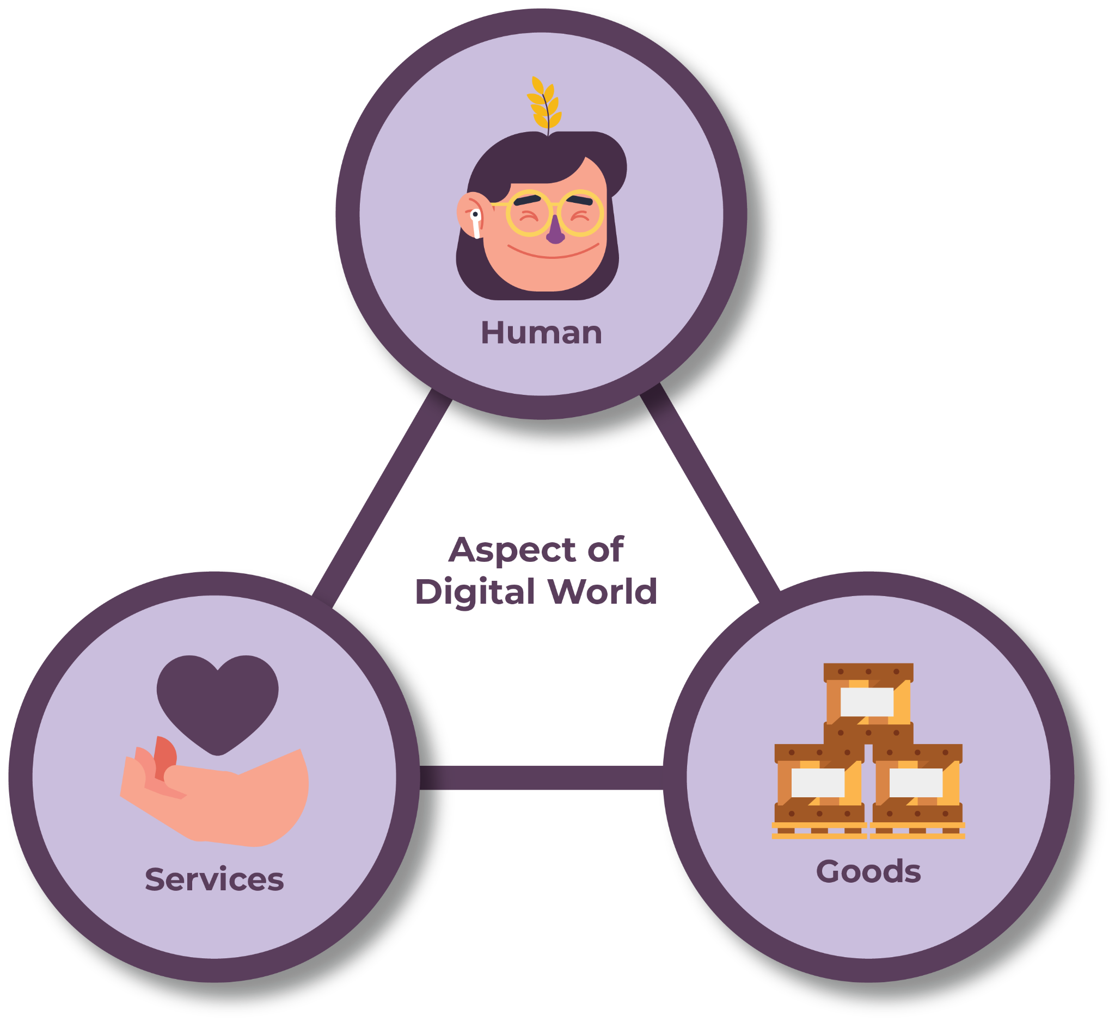
Peran UI/UX dalam Dunia Digital
Sebelum kita bahas gimana peran UI/UX dalam dunia digital, kamu perlu tahu dulu tiga aspek dalam dunia digital, yaitu:
1. Goods (Barang)
2. Services (Layanan)
3. Human (Manusia)

Slide 10
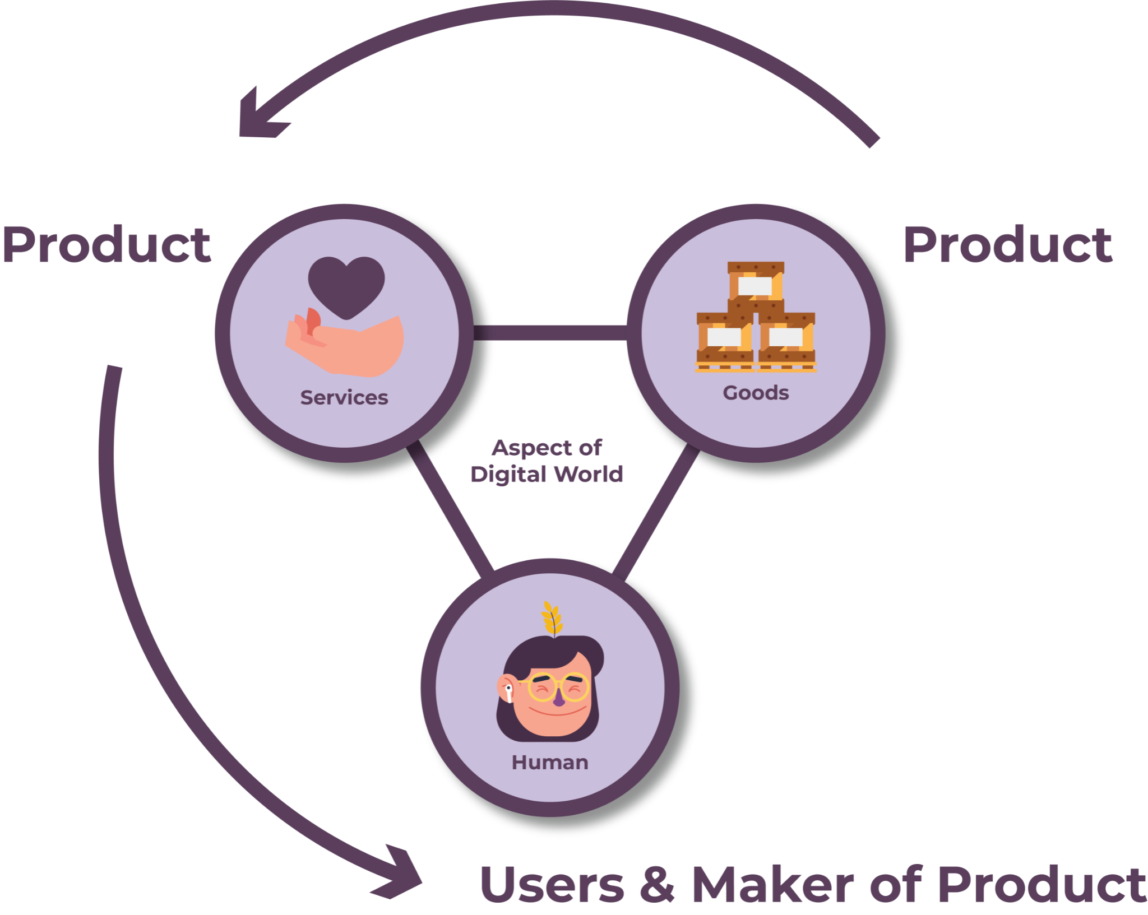
Peran UI/UX dalam Dunia Digital
Goods (barang) dan services (layanan) adalah produk.
Sementara human (manusia) adalah pengguna sekaligus pembuat dari produk tersebut.

Slide 11
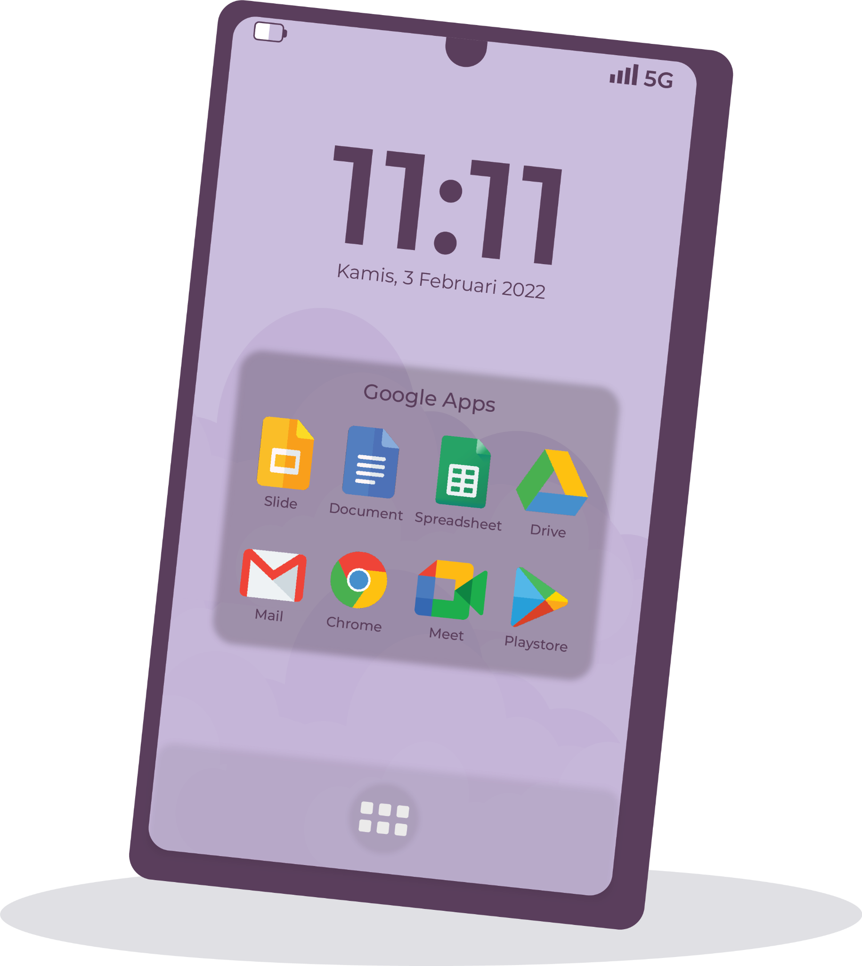
Peran UI/UX dalam Dunia Digital
Sebuah produk tentu melalui proses pembuatan. Nah, UI/UX berperan dalam proses pembuatan tersebut.
Misalnya produk smartphone dengan tampilan grafis seperti ikon aplikasi dan fitur-fitur yang keren hingga membuat pengguna nyaman saat menggunakan.
Tampilan yang keren dan kenyamanan pengguna merupakan hasil kerja para UI dan UX Designer.
Sehingga, bisa disimpulkan bahwa UI dan UX berperan penting dalam dunia digital.

Slide 12

Bytheway, kamu tahu nggak apa bedanya UI dan UX?
Kalo belum, yuk kita cari tahu!

Slide 13
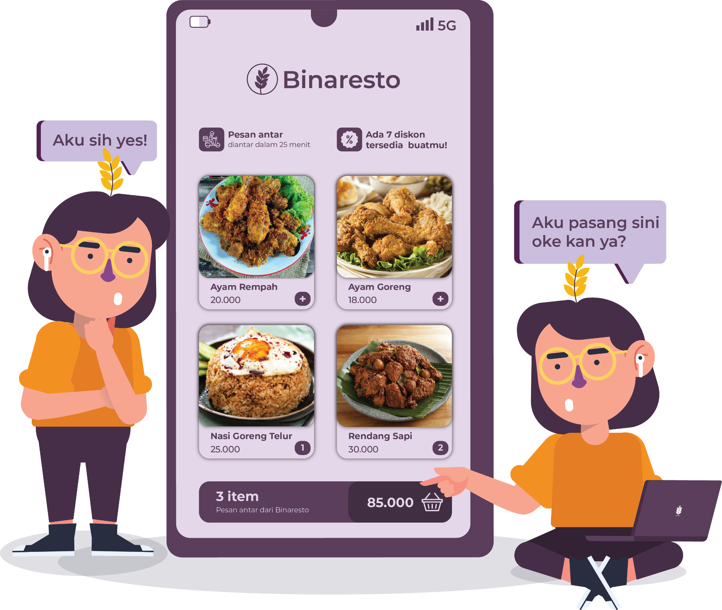
Perbedaan UI dan UX
Biar gampang, kita bahas pakai contoh kasus ya~
Sebuah perusahaan cepat saji mau membuat desain baru untuk opsi pembayaran di beranda aplikasi pemesanan mereka.
Bos perusahaan kemudian minta ke UI dan UX Designer untuk berdiskusi dan menentukan model yang pas untuk tombol opsi pembayaran pada aplikasi pemesanan sesuai kebutuhan bisnis dan kebutuhan pengguna.

Slide 14
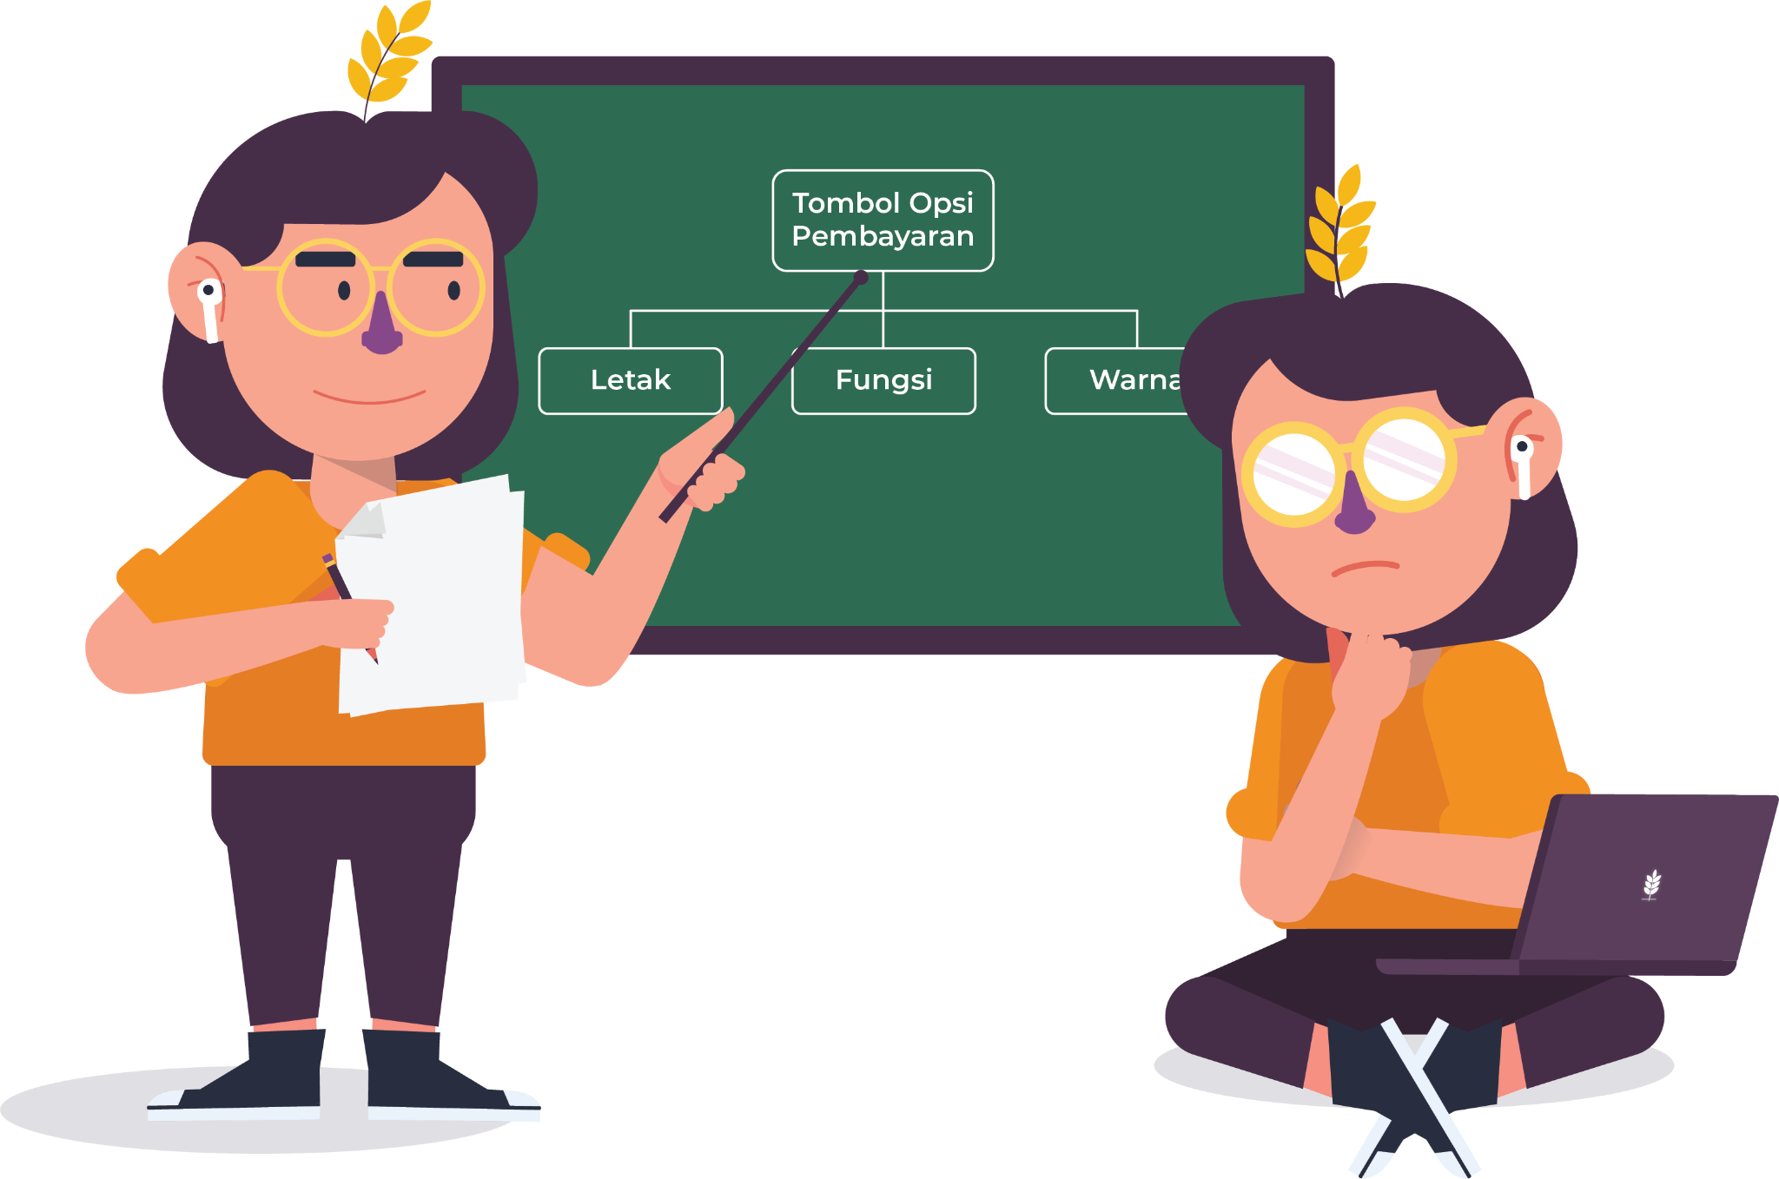
Perbedaan UI dan UX
Dalam proses diskusi, UI dan UX Designer punya fokus dan pertanyaan yang berbeda.
UI Designer bertanya hal-hal kayak gini:
“Warna tombol opsi pembayaran ini bagusnya apa ya?"
"Bentuknya lebih bagus kotak atau bulat?"
"Layoutnya bagus ditempatin di mana ya?”
Sedangkan, UX Designer bertanya hal-hal kayak gini:
“Emang tombol opsi pembayaran ini dibutuhkan ya?"
"Tombol opsi pembayaran ini gunanya buat apa?"
"Masalah apa yang bisa dijawab sama tombol opsi pembayaran ini?”

Slide 15
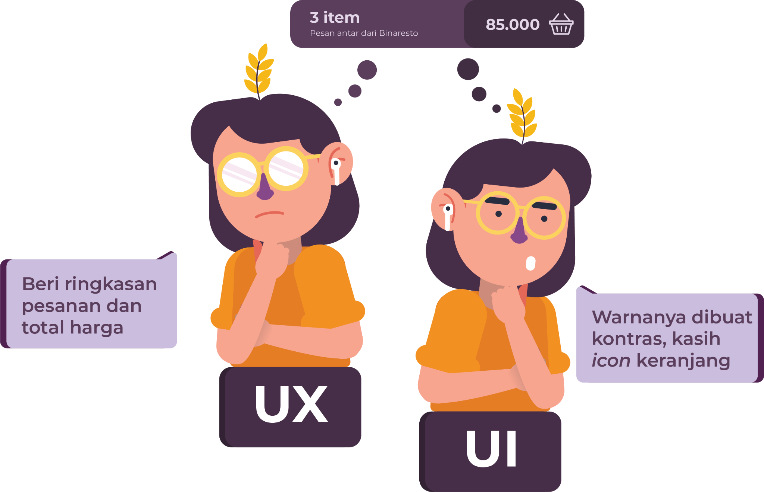
Perbedaan UI dan UX
Dari kasus tersebut, bisa diliat kalo UI dan UX Designer sebenarnya punya tujuan yang sama, yaitu bagaimana mendesain sebuah tombol opsi pembayaran yang sesuai dengan kebutuhan bisnis dan pengguna.
Walaupun tujuannya sama, tapi keduanya punya fokus yang berbeda.
Seorang UI Designer berfokus pada desain tampilan dari tombol opsi pembayaran tersebut.
Sedangkan seorang UX Designer berfokus pada desain tujuan dan kegunaan dari tombol opsi pembayaran tersebut.

Slide 16
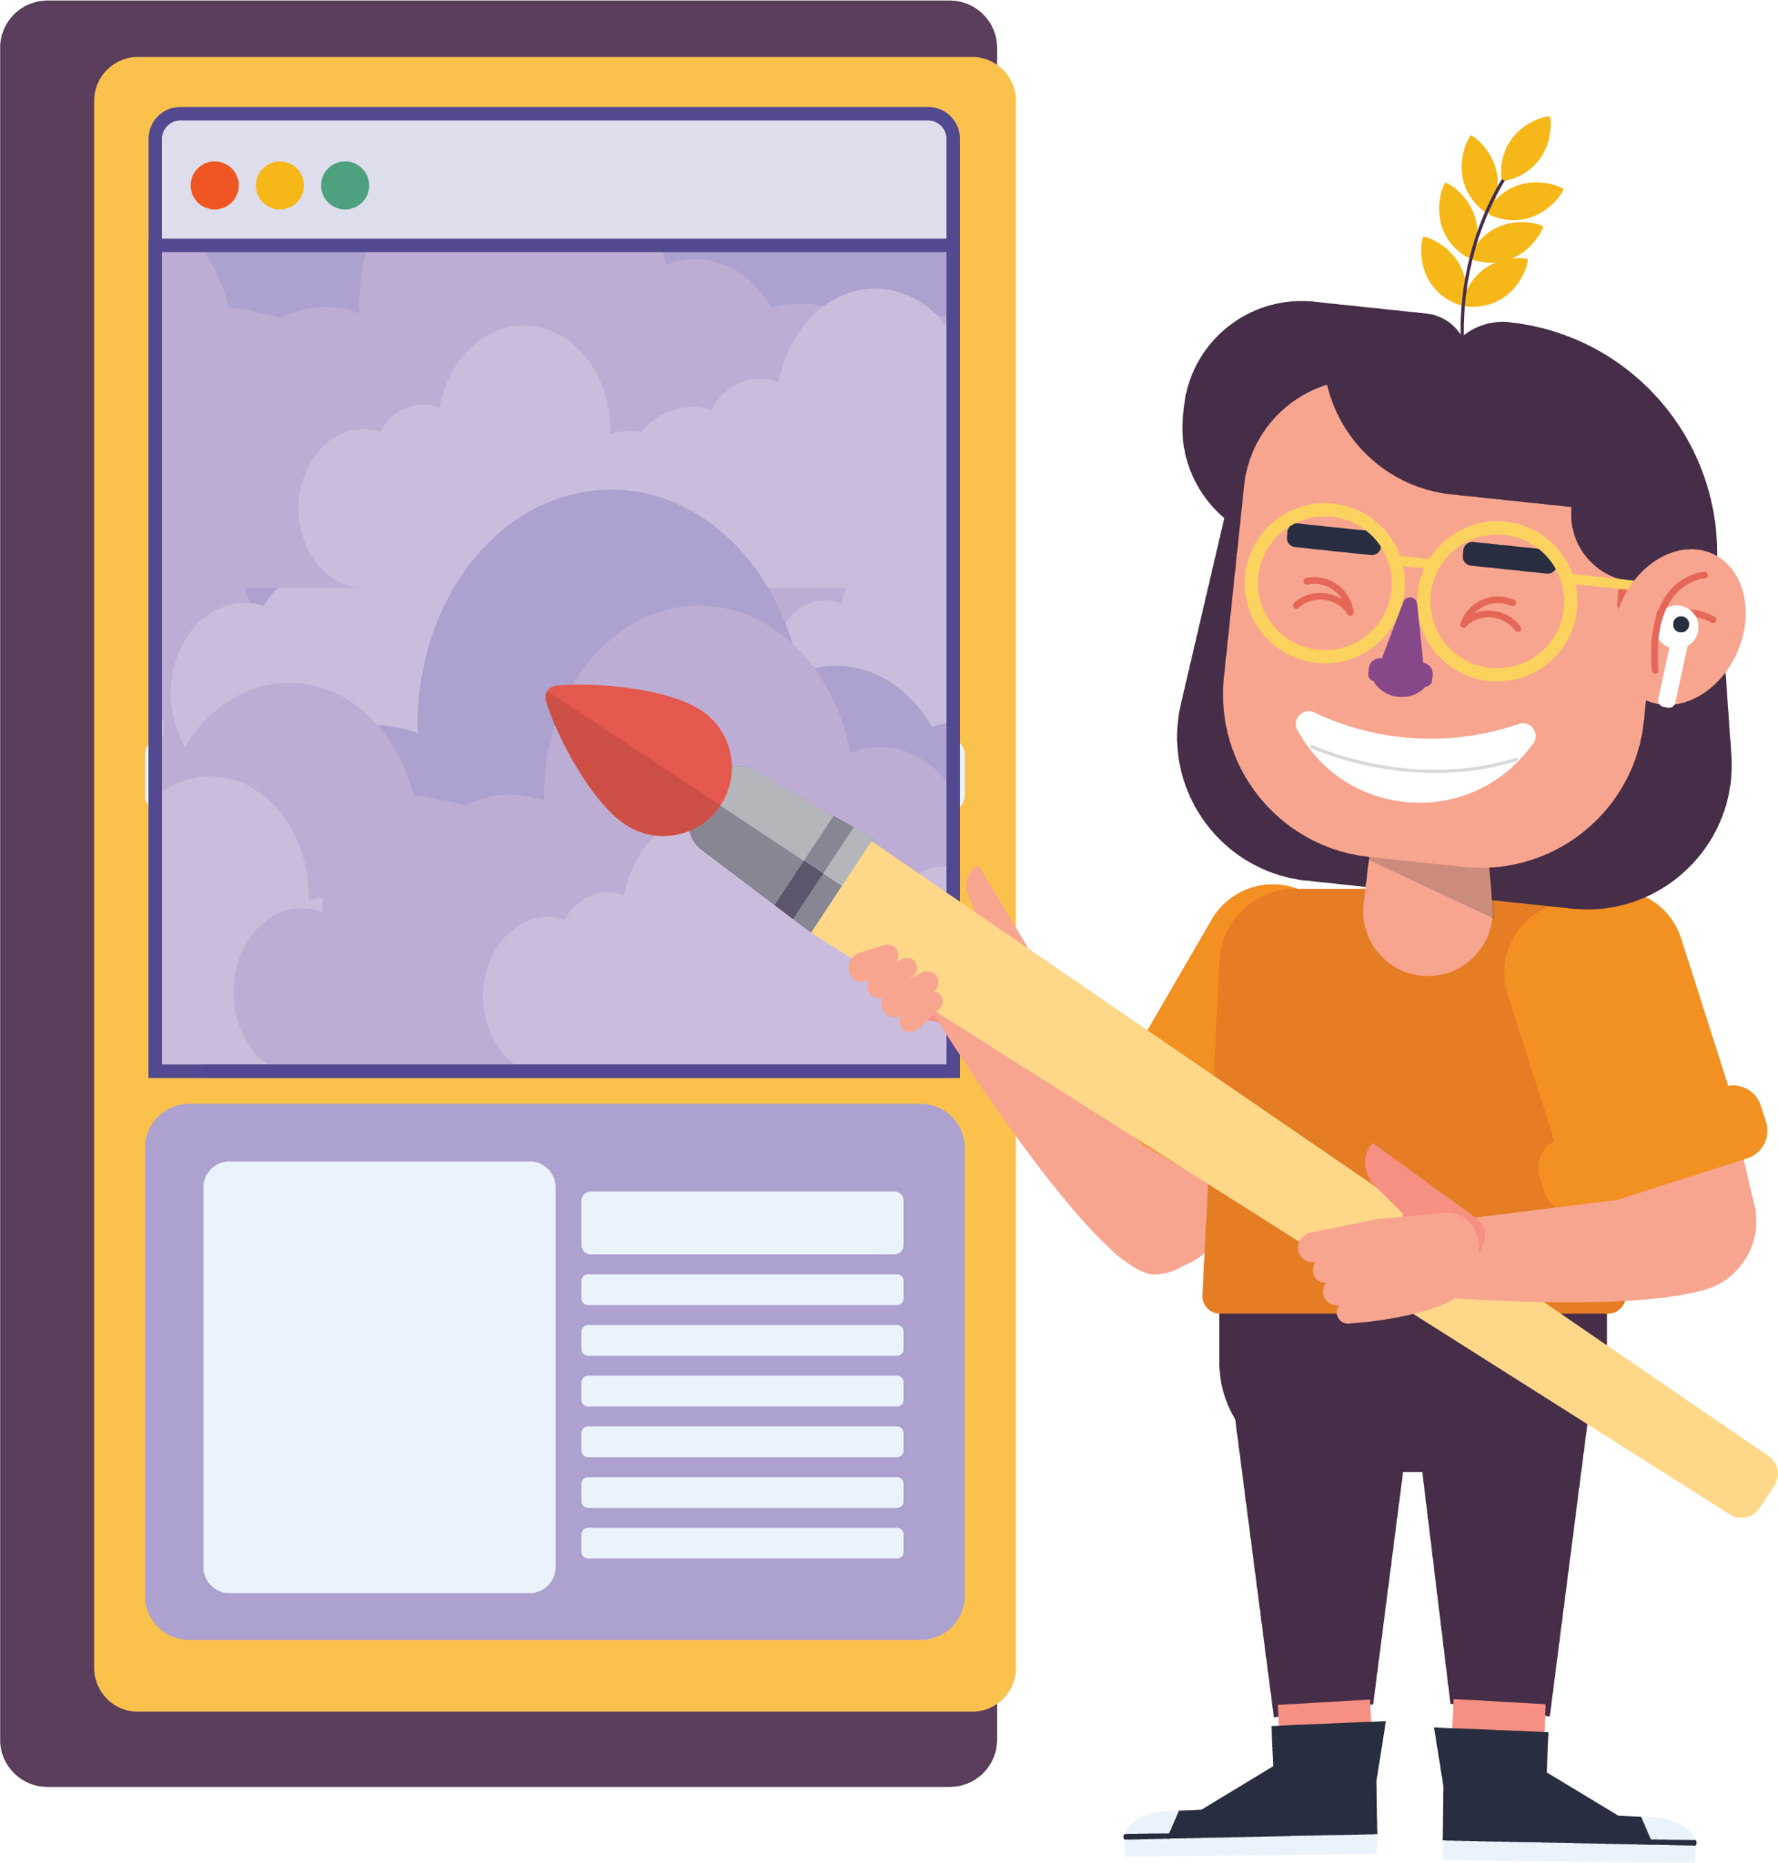

Perbedaan UI dan UX
UI berfokus pada keindahan tampilan produk, misalnya gimana tampilan grafis dan layout. Supaya lebih eye-catching dan memiliki ciri khas tersendiri.
UX berfokus pada bagaimana menciptakan kenyamanan bagi pengguna. Kalo pengguna menggunakan suatu produk, ia harus merasa senang.

Slide 17
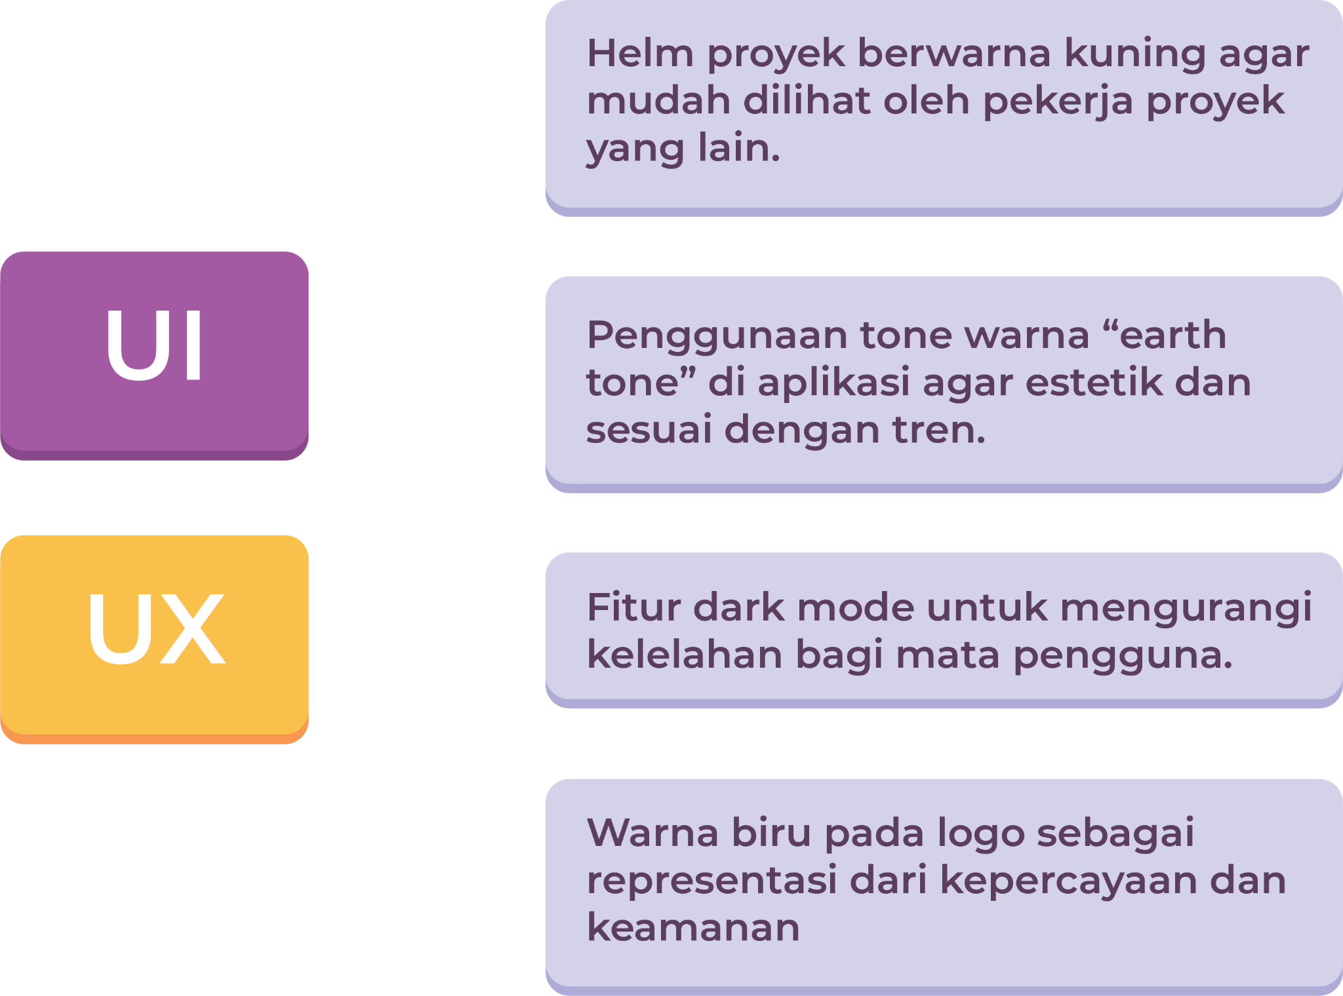
Perbedaan UI dan UX
Saatnya menjodohkan! 😎
Kamu udah paham kan bedanya UI dan UX? Sekarang coba deh kamu jodohkan contoh-contoh di samping. Kira-kira yang mana contoh UI dan yang mana contoh UX ya!
Eitss~ Jangan intip halaman selanjutnya sebelum kamu jawab!
Notes:
Photo by Samantha Borges on Unsplash

Slide 18
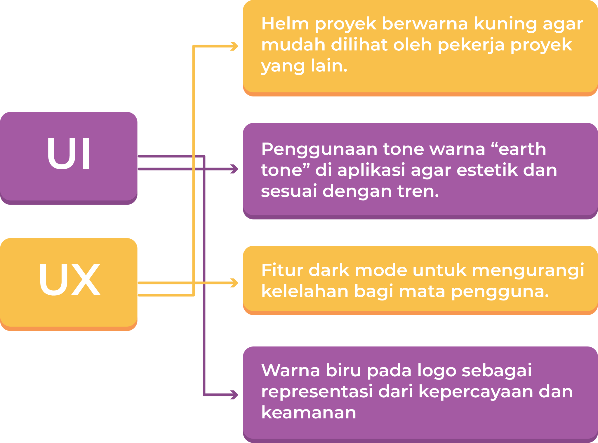
Dunia Digital di Masa Sekarang
Ini dia jawabannya!
Berapa nih jawaban kamu yang benar?
Sampai disini, semoga kamu benar-benar paham tentang perbedaan keduanya, ya!
Notes:
Photo by Samantha Borges on Unsplash

Slide 19

Tertarik untuk belajar UI/UX lebih dalam?
Banyak lho pekerjaan-pekerjaan terkait UI/UX.
Yuk kita intip!

Slide 20

Pekerjaan-Pekerjaan terkait UI/UX
Berikut nih beberapa pekerjaan terkait UI dan UX!
1. UX Researcher
2. UX Writer
3. Information Architect
4. UI/UX Designer
5. Visual Designer
6. UX Strategist
7. Interaction Designer
Kita cek satu persatu, yuk!
Notes:
Photo by Jason Goodman on Unsplash

Slide 21

Pekerjaan-Pekerjaan terkait UI/UX
1. UX Researcher
UX Researcher bertugas mengumpulkan data dari pengguna atau calon pengguna, tentang bagaimana pengalaman, perasaan, dan kebutuhan mereka terhadap suatu produk.
Data tersebut akan diserahkan pada tim produk untuk membantu mereka memahami pengguna. Sehingga, dapat diciptakan produk yang benar-benar sesuai dengan keinginan dan kebutuhan pengguna.
Kalo kamu suka dan jago dalam penelitian, pekerjaan ini cocok nih buat kamu!
Notes:
Photo by Jason Goodman on Unsplash

Slide 22
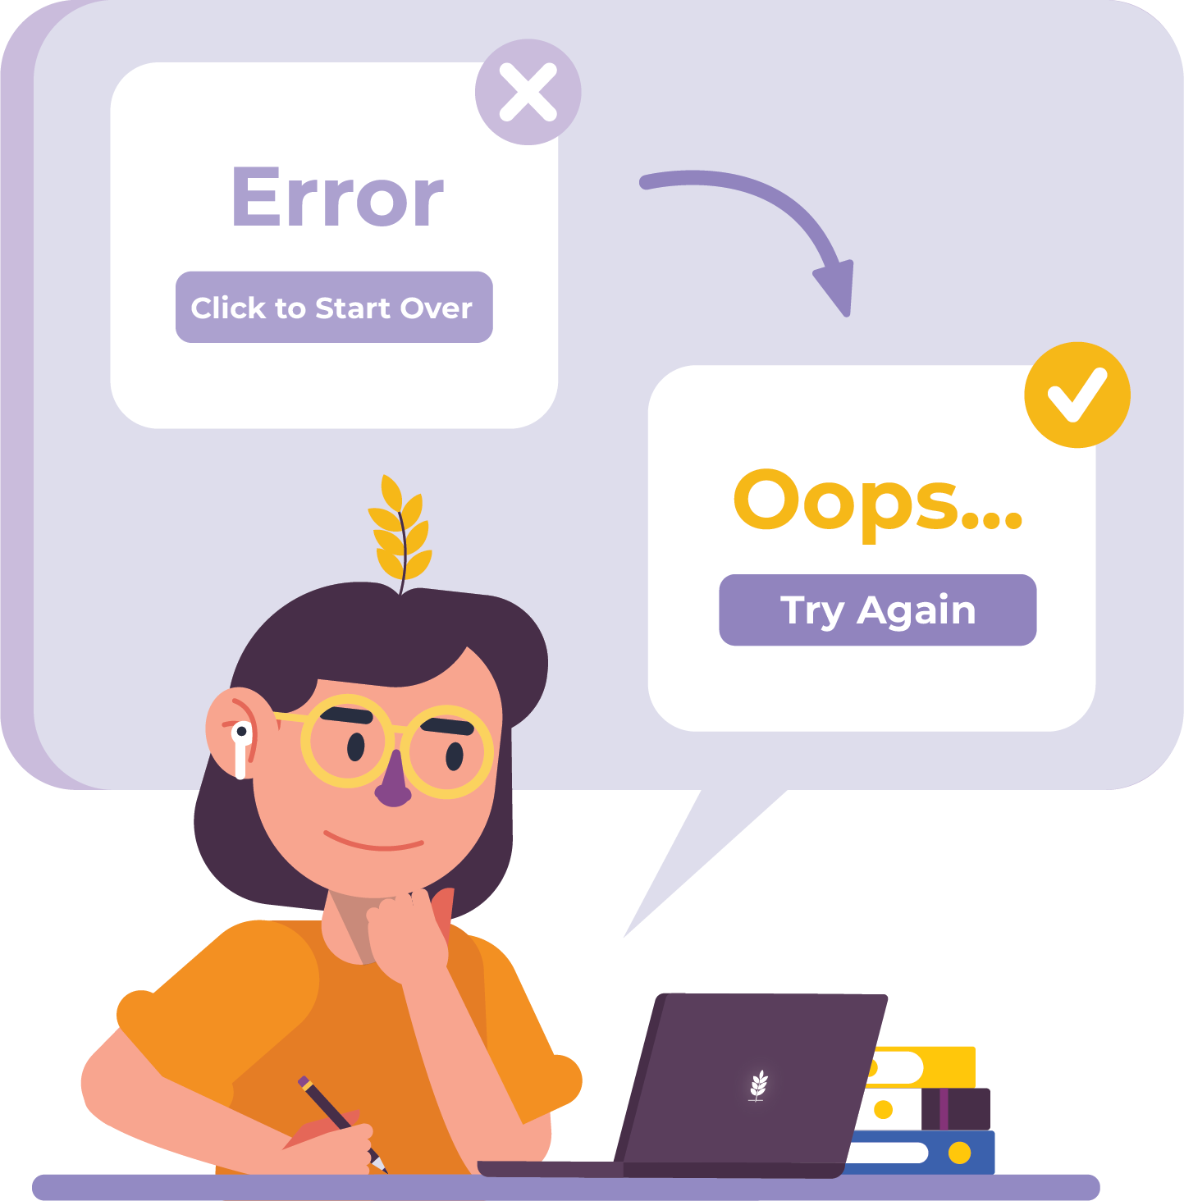
Pekerjaan-Pekerjaan terkait UI/UX
2. UX Writer
Ketika kamu melakukan kesalahan dalam menggunakan suatu aplikasi, biasanya bakal muncul tulisan ‘error’ atau ‘try again’.
Tulisan-tulisan kayak gitu dikerjain sama seorang UX Writer, lho! UX Writer bertugas membuat teks atau elemen-elemen tulisan dalam sebuah produk. Sehingga pengguna dapat memahami produk yang sedang digunakan.
Notes:
Photo by Green Chameleon on Unsplash

Slide 23
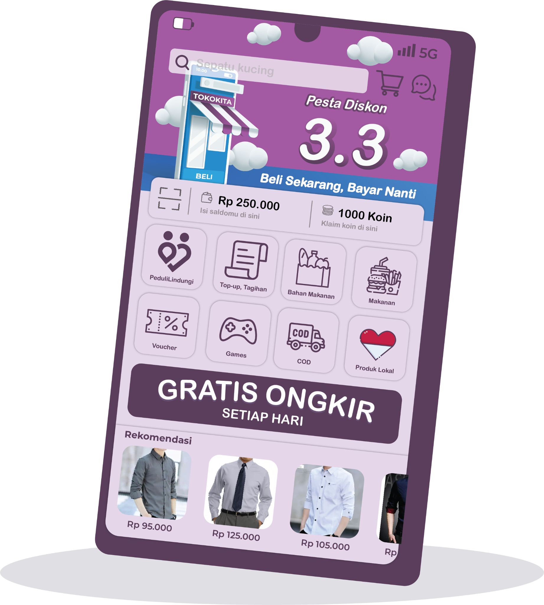
Pekerjaan-Pekerjaan terkait UI/UX
3. Information Architect
Kalo kamu buka aplikasi online, pasti bakalan nemu kategorisasi menu kan? Kayak aplikasi belanja online di samping ini, ada menu buat beli barang, beli makan, sampe beli pulsa.
Kategorisasi menu kayak gini disusun sama seorang Information Architect, lho! Information Architect (IA) bertugas mengatur dan mengkategorisasikan informasi pada suatu situs atau aplikasi agar memudahkan pengguna menemukan apa yang mereka cari.
Notes:
Photo by Jason Goodman on Unsplash

Slide 24
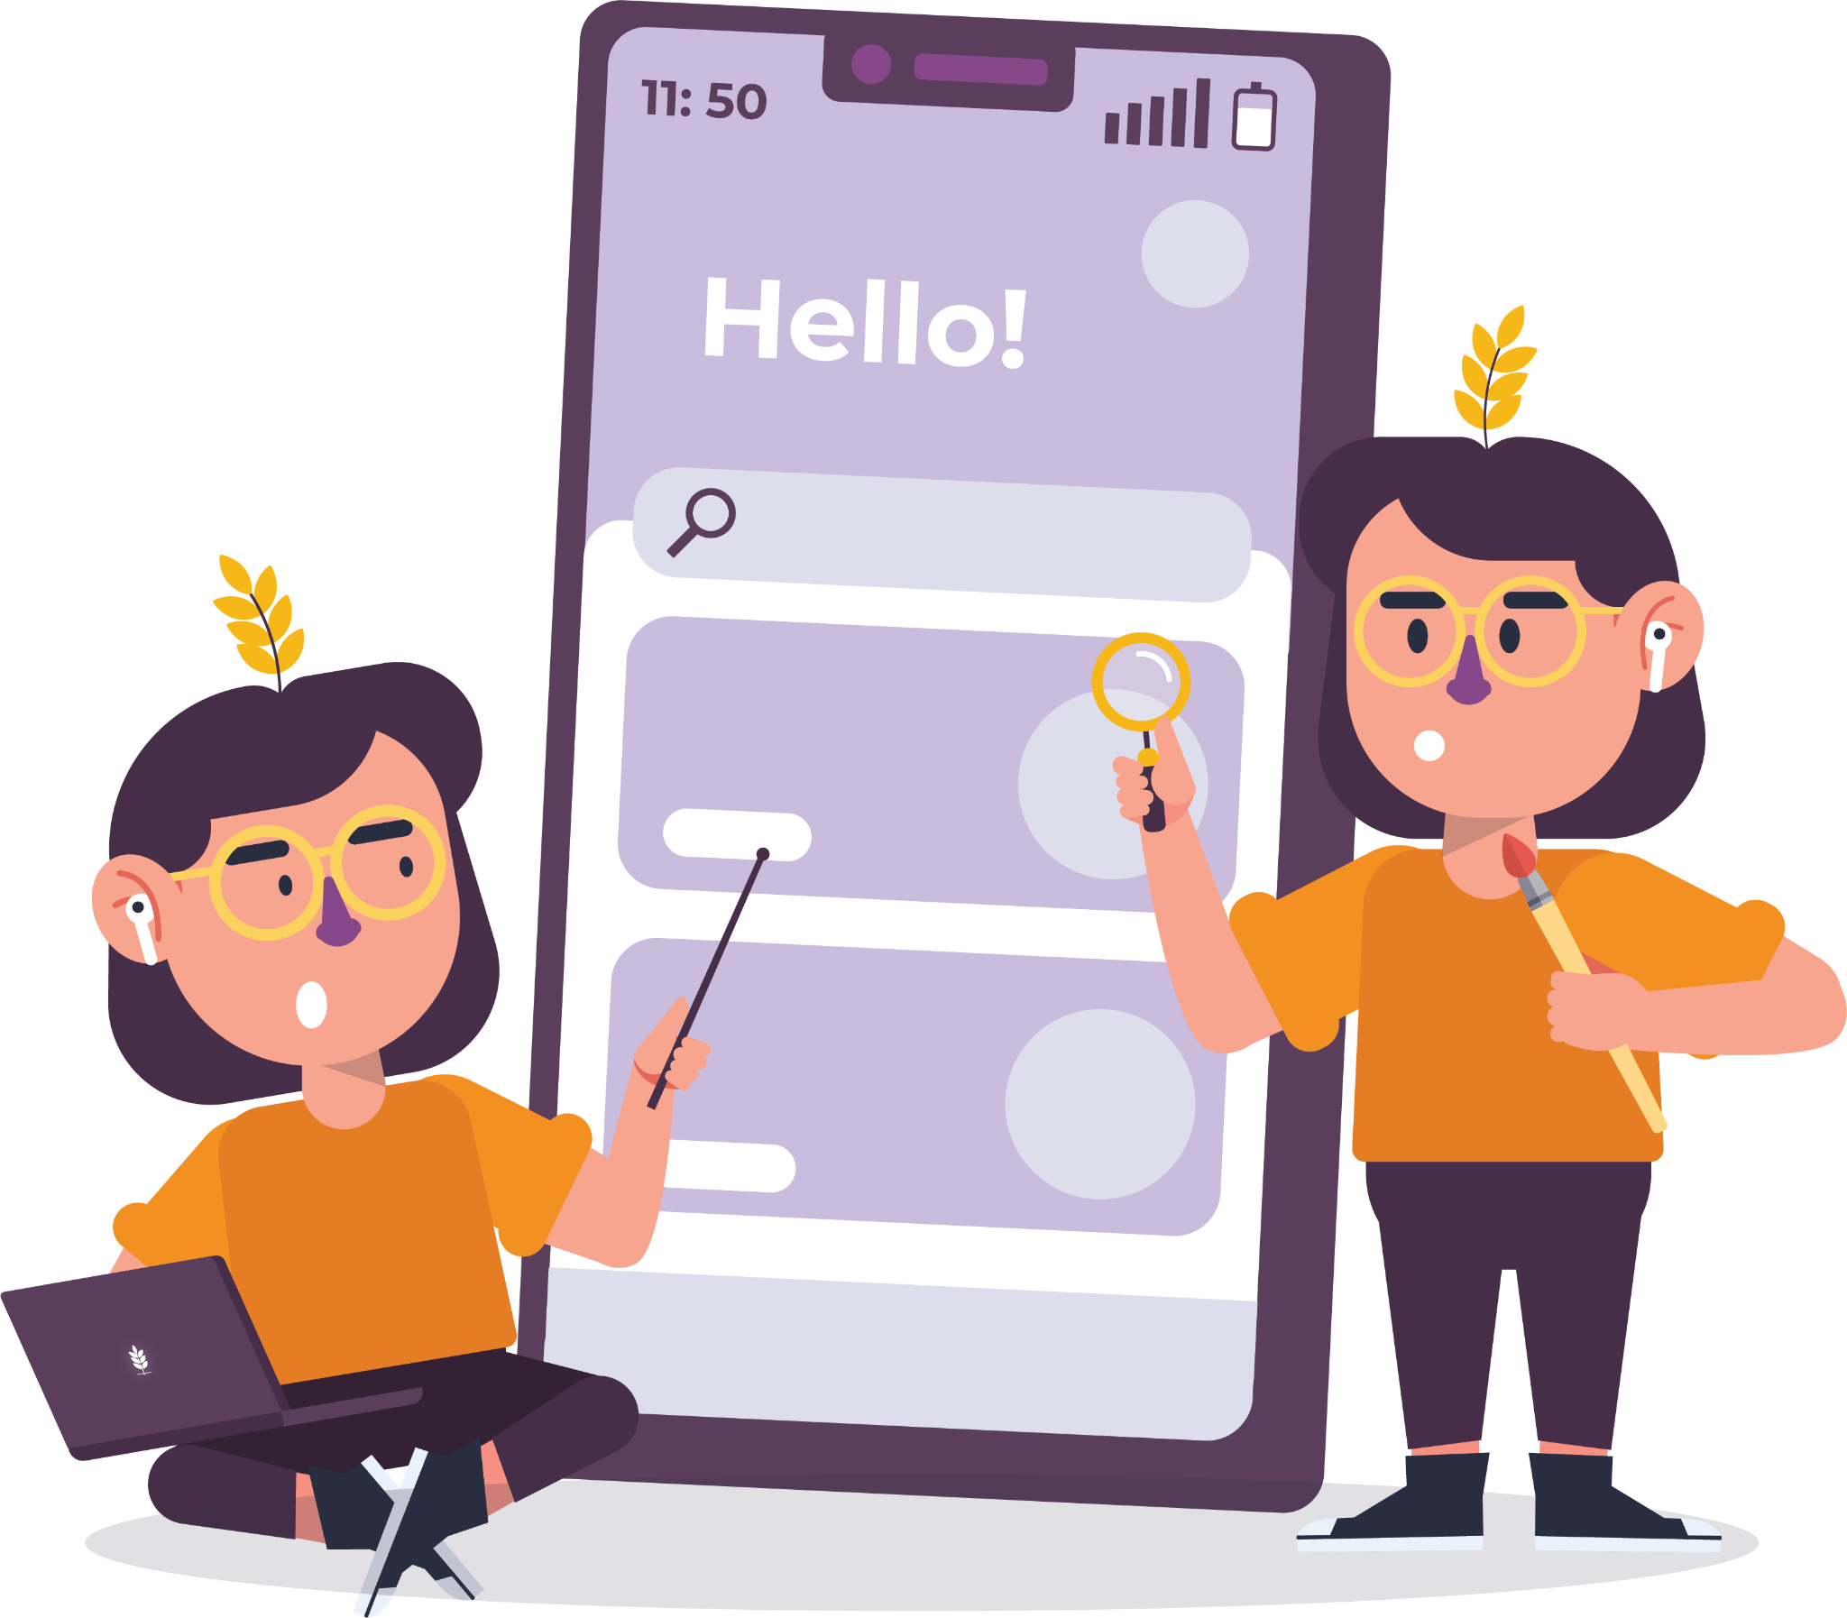
Pekerjaan-Pekerjaan terkait UI/UX
4. UI/UX Designer
Pekerjaan sebagai UI dan UX Designer sering disatukan dalam satu istilah, yaitu UI/UX Designer. Karena, UI dan UX Designer harus saling bekerjasama dan nggak bisa dipisahin satu sama lain.
Dalam proses kerjanya, bakal ada dua orang dengan fokus yang berbeda, seorang UI Designer akan berfokus membuat tampilan grafis yang eye-catching, sedangkan seorang UX Designer akan berfokus merancang tampilan yang nyaman bagi pengguna.
Notes:
Photo by UX Store on Unsplash

Slide 25

Pekerjaan-Pekerjaan terkait UI/UX
5. Visual Designer
Kalo UI Designer bertugas merancang tampilan grafis suatu situs atau aplikasi, Visual Designer bertugas mengeksekusinya!
Seorang Visual Designer akan bekerjasama bareng UI Designer untuk membuat tampilan grafis jadi estetis dan enak dipandang~
Notes:
Photo by Daniel Korpai on Unsplash

Slide 26
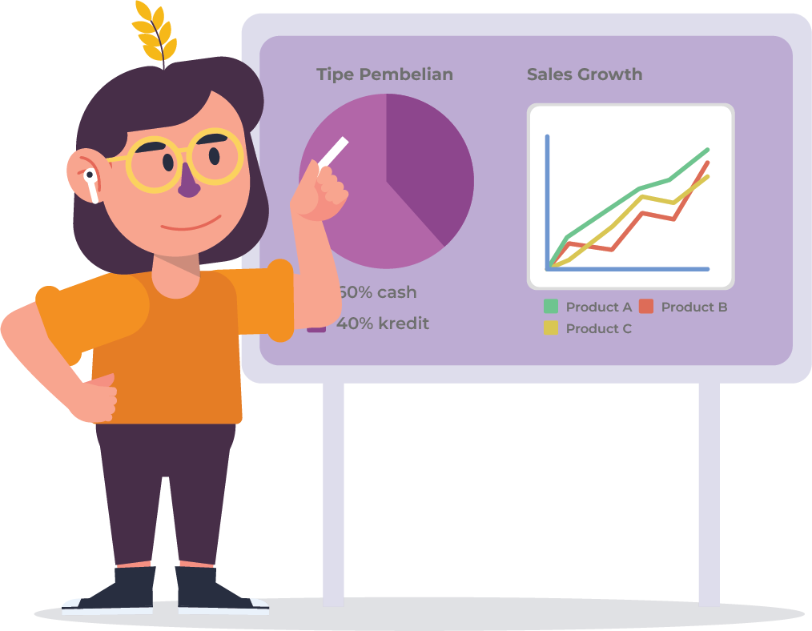
Pekerjaan-Pekerjaan terkait UI/UX
6. UX Strategist
Kayak yang udah kamu tahu, fokus utama dari UX adalah kenyamanan dan kepentingan pengguna. Tapi, bukan berarti abai sama kepentingan bisnis, lho!
Ada yang namanya UX Strategist, orang yang bertugas menyelaraskan kepentingan pengguna dengan kepentingan bisnis.
Seorang UX Strategist bekerja mencari strategi agar kepentingan pengguna tidak merugikan kepentingan bisnis, dan sebaliknya.
Notes:
Photo by Campaign Creators on Unsplash

Slide 27
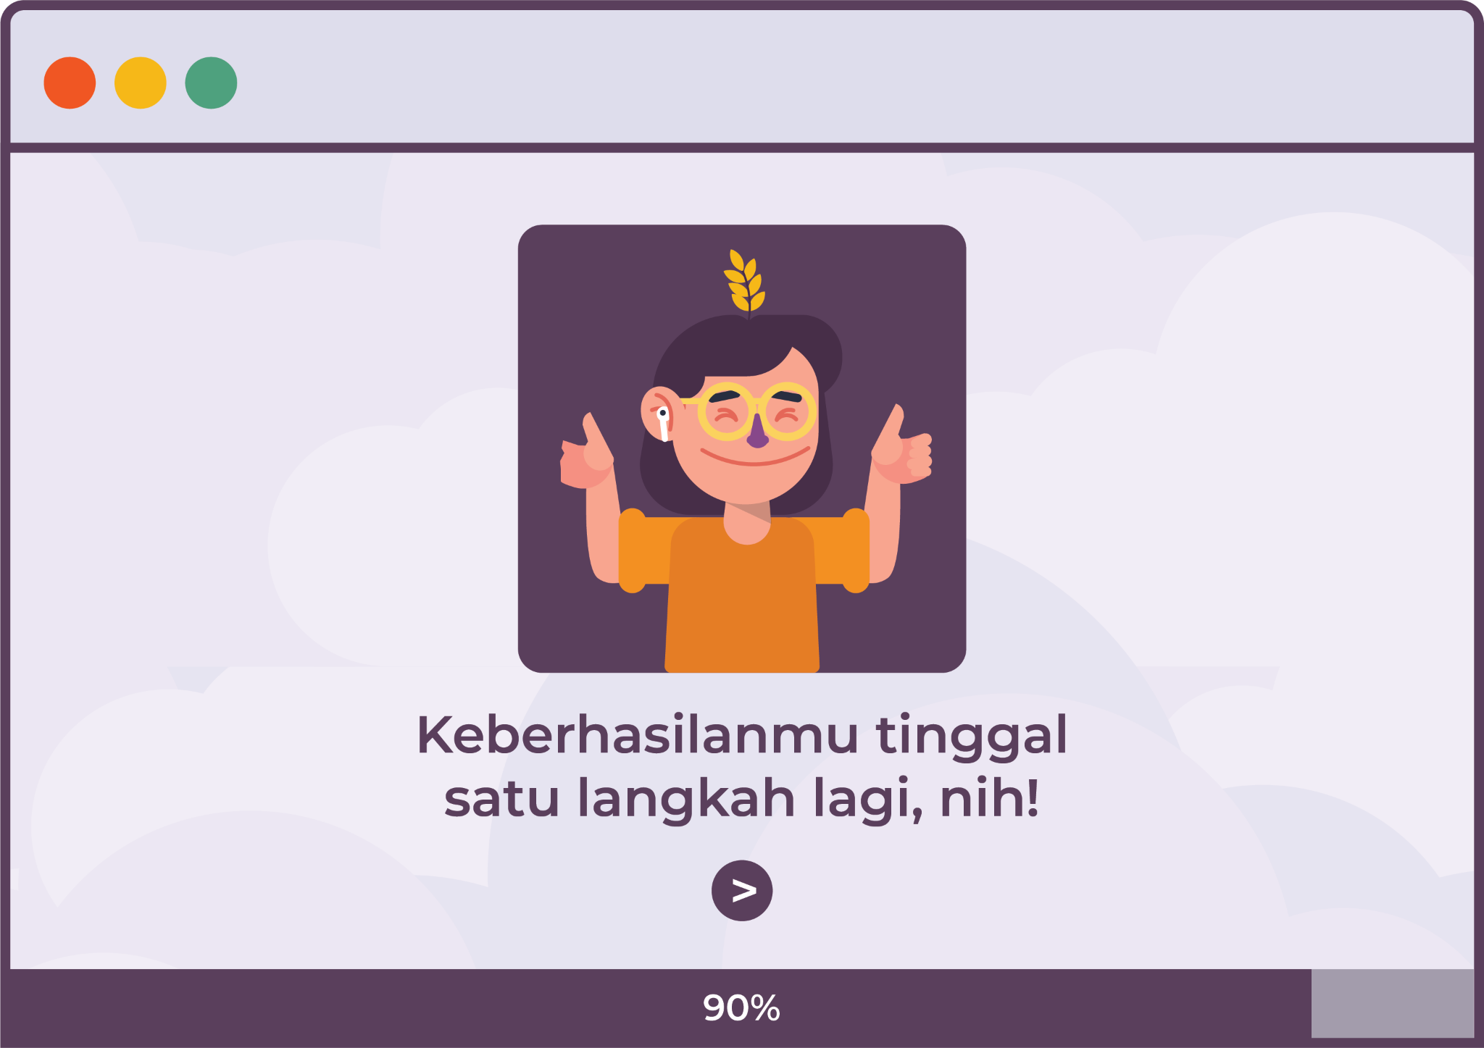
Pekerjaan-Pekerjaan terkait UI/UX
7. Interaction Designer
Kalo kamu lagi nge-scroll sesuatu di website, pasti ada progress bar yang bergerak kan? Progress bar kayak gitu ngebuat kamu serasa berinteraksi sama website tersebut.
Fitur-fitur yang memungkinkan interaksi antara produk dengan pengguna merupakan hasil kerja seorang Interaction Designer.
Notes:
Photo by Alvaro Reyes on Unsplash

Slide 28

Saatnya kita
Quiz!

Slide 29
Quiz
1. Berikut ini, tiga aspek dalam dunia digital adalah…
Goods, services, human
Goods, products, human
Services, human, people
Services, goods, products

Slide 30
Quiz
1. Berikut ini, tiga aspek dalam dunia digital adalah…
Goods, services, human
Goods, products, human
Services, human, people
Services, goods, products
Terdapat tiga aspek dalam dunia digital, yaitu goods (barang), services (layanan), dan human (manusia).

Slide 31
Quiz
2. Menurut kamu, manakah pernyataan di bawah ini yang kurang tepat terkait perbedaan UI dan UX...
UI adalah tampilannya dan UX adalah cara kerjanya.
UI berfokus pada kenyamanan pengguna, sedangkan UX berfokus pada grafis.
UI adalah bagaimana pengguna melihat produk, sedangkan UI adalah bagaimana pengguna berinteraksi dengan produk.

Slide 32
Pembahasan Quiz
2. Menurut kamu, manakah pernyataan di bawah ini yang kurang tepat terkait perbedaan UI dan UX...
UI adalah tampilannya dan UX adalah cara kerjanya.
UI berfokus pada kenyamanan pengguna, sedangkan UX berfokus pada grafis.
UI adalah bagaimana pengguna melihat produk, sedangkan UI adalah bagaimana pengguna berinteraksi dengan produk.
UI berfokus pada tampilan produk, seperti tampilan grafis dan layout. Sedangkan UX berfokus pada bagaimana menciptakan kenyamanan bagi pengguna.

Slide 33
Quiz
3. Menurut kamu, manakah pernyataan di bawah ini yang kurang tepat tentang pekerjaan terkait UI/UX…
UI Designer merancang tampilan grafis yang eye-catching bagi pengguna.
Information Architect bertugas menemukan sweet spot antara kebutuhan pengguna dan tujuan bisnis.
Interaction Designer membuat fitur yang memungkinkan interaksi antara produk dengan pengguna.

Slide 34
Pembahasan Quiz
3. Menurut kamu, manakah pernyataan di bawah ini yang kurang tepat tentang pekerjaan terkait UI/UX…
UI Designer merancang tampilan grafis yang eye-catching bagi pengguna.
Information Architect bertugas menemukan sweet spot antara kebutuhan pengguna dan tujuan bisnis.
Interaction Designer membuat fitur yang memungkinkan interaksi antara produk dengan pengguna.
Yang bertugas menemukan sweet spot antara kebutuhan pengguna dan tujuan bisnis adalah UX Strategist.

Slide 35
Quiz
4. Seorang UI Designer bertugas membuat elemen visual yang interaktif, maka tugas yang harus dilakukan UX Writer adalah...
Membuat ilustrasi yang sesuai.
Membuat elemen tulisan yang sesuai.
Membuat elemen visual lebih baik.
Membuat desain pengalaman yang sesuai.

Slide 36
Quiz
4. Seorang UI Designer bertugas membuat elemen visual yang interaktif, maka tugas yang harus dilakukan UX Writer adalah…
membuat ilustrasi yang sesuai
membuat elemen tulisan yang sesuai.
membuat elemen visual lebih baik.
membuat desain pengalaman yang sesuai
UI Designer membuat elemen visual yang interaktif bagi antarmuka pengguna, dan seorang UX Writer bertugas membuat elemen tulisan yang sesuai.

Slide 37
Quiz
5. Di bawah ini, aktivitas dan garapan seorang UX Designer adalah, kecuali…
Research & analysis
Interactivity & animation
Competitor analysis
Wireframing

Slide 38
Quiz
5. Di bawah ini, aktivitas dan garapan seorang UX Designer adalah, kecuali…
Research & analysis
Interactivity & animation
Competitor analysis
Wireframing
UI: Visual design, interactivity & animation, device responsiveness, brand implementation.
UX: Strategy & content, competitor analysis, wireframing, research & analysis.

Slide 39

Referensi dan bacaan lebih lanjut
Referensi dan bacaan lebih lanjut~
Strategy for a digital world by McKinsey.
3 Types of UXers by UX Collective.
User Experience (UX) in the Digital World by paldesk.

Slide 40


Penutup
Nah, selesai sudah pembahasan kita di Chapter 1 Topic 2 ini.
Selanjutnya, kita bakal bahas mengapa UI/UX itu penting.
Penasaran kayak gimana? Cus langsung ke topik selanjutnya~

Slide 41





